Slide 1
שפות תכנות
תרגול 5

Slide 2
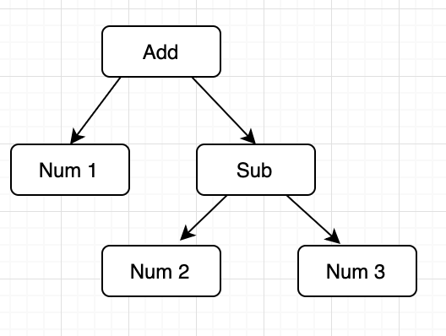
Abstract Syntax Tree (AST)
הגדרה: AST הוא עץ המייצג את המבנה התחבירי של הקוד.
העץ מיוצר ע"י פעולת ה parser על הקוד.
דוגמא: עץ עבור הקוד הבא בשפה AE:
{+ 1 {- 2 3}}

Slide 3
Abstract Syntax Tree (AST)
תרגיל: בנו AST עבור הקודים הבאים בשפת AE, בעזרת parse.
{- {+ {- 5 2} 6} {+ 10 3} }

Slide 4
הרחבת AE
בשיעור ראיתם את ה parser והeval לשפה AE.
נרצה להרחיב את השפה ולאפשר שימוש בביטויים נוספים:
נוסיף את האופרטורים - pow , sqrtכך שהביטויים הבאים חוקיים בשפה:
{pow 2 {+ 5 8}}
{sqrt 4}
{sqrt {+ 2 2}}
{sqrt {pow 3 3}}

Slide 5
כתיבת parser – הרחבת AE
שלב 1: הרחיבו את הדקדוק כך שיתאים לשפה החדשה.
שלב 2: הרחיבו את הטיפוס AE בהתאם, הוסיפו את הקוד הנדרש.
שלב 3: כתבו parser לשפה חדשה – הרחיבו את הפונקציה parse-sexpr בהתאם.
שלב 4: כתבו eval לשפה חדשה – הרחיבו את הפונקציה eval בהתאם.

Slide 6
כתיבת הדקדוק-BNF - פתרון
הדקדוק:
#| BNF for the EAE language:
<EAE> ::= <num>
| { + <EAE> <EAE> }
| { - <EAE> <EAE> }
| { * <EAE> <EAE> }
| { / <EAE> <EAE> }
| { pow <EAE> <EAE> }
| { sqrt <EAE> }
|#

Slide 7
כתיבת הטיפוס EAE - פתרון
הדקדוק:
(define-type EAE
[Num Number]
[Add EAE EAE]
[Sub EAE EAE]
[Mul EAE EAE]
[Div EAE EAE]
[Pow EAE EAE]
[Sqrt EAE])

Slide 8
כתיבת parser – הרחבת AE - פתרון
הטיפוס:
(: parse : String -> EAE)
(define (parse str)
(parse-sexpr (string->sexpr str)))

Slide 9
כתיבת parser – הרחבת AE - פתרון
ה parser:
(: parse-sexpr : Sexpr -> EAE)
(define (parse-sexpr sexpr)
(match sexpr
[(number: n) (Num n)]
[(list '+ lhs rhs) (Add (parse-sexpr lhs) (parse-sexpr rhs))]
[(list '- lhs rhs) (Sub (parse-sexpr lhs) (parse-sexpr rhs))]
[(list '* lhs rhs) (Mul (parse-sexpr lhs) (parse-sexpr rhs))]
[(list '/ lhs rhs) (Div (parse-sexpr lhs) (parse-sexpr rhs))]
[(list 'pow lhs rhs) (Pow (parse-sexpr lhs) (parse-sexpr rhs))]
[(list 'sqrt arg) (Sqrt (parse-sexpr arg))]
[else (error 'parse-sexpr "bad syntax in ~s" sexpr)]))

Slide 10
כתיבת eval – הרחבת AE - פתרון
(: eval : EAE -> Number)
(define (eval expr)
(cases expr
[(Num n) n]
[(Add l r) (+ (eval l) (eval r))]
[(Sub l r) (- (eval l) (eval r))]
[(Mul l r) (* (eval l) (eval r))]
[(Div l r) (/ (eval l) (eval r))]
[(Pow x y) (myPow (eval x) (eval y))]
[(Sqrt x) (mySqrt (eval x))]))

Slide 11
כתיבת eval – הרחבת AE - פתרון
(: myPow : Number Number -> Number)
(define (myPow x y)
(if (equal? 0 y) 1 (* x (myPow x (- y 1)))))
(: mySqrt : Number -> Number)
(define (mySqrt x)
(if (> x 0) (sqrt x) 0))

Slide 12
הפונקציה הראשית, פונקציית הrun :
(: run : String -> Number)
;; evaluate an EAE program contained in a string
(define (run str)
(eval (parse str)))
דוגמא:
(run "{+ {pow 2 3} {sqrt {- 8 4}}}")

Slide 13
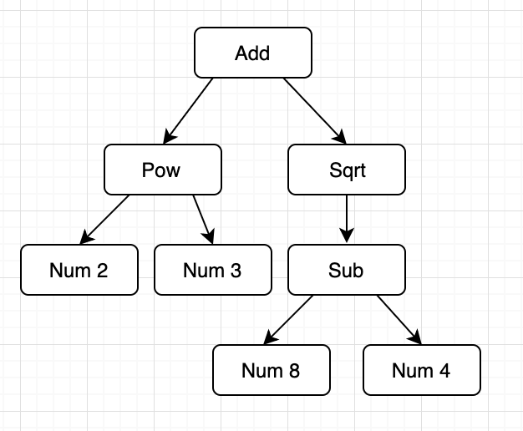
דוגמאת הרצה
דוגמא:
(run "{+ {pow 2 3} {sqrt {- 8 4}}}")

